Slide 1
神经网络入门

Slide 2

课程简介
人工智能基本概念
人工智能问题处理流程
神经元结构
前馈神经网络
卷积神经网络
应用实例
总结

Slide 3
什么是人工智能

Slide 4
人工智能的基本概念-训练

Slide 5
人工智能问题的处理流程

Slide 6
神经网络介绍

Slide 7
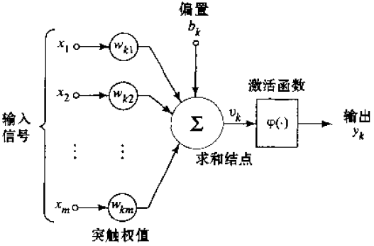
神经元结构
输入
输入权值
偏置值
激活函数
输出

Slide 8
神经元结构-激活函数

Slide 9
前馈神经网络

Slide 10
卷积神经网络

Slide 11
应用实例

Slide 12
进一步学习

